Slide 1
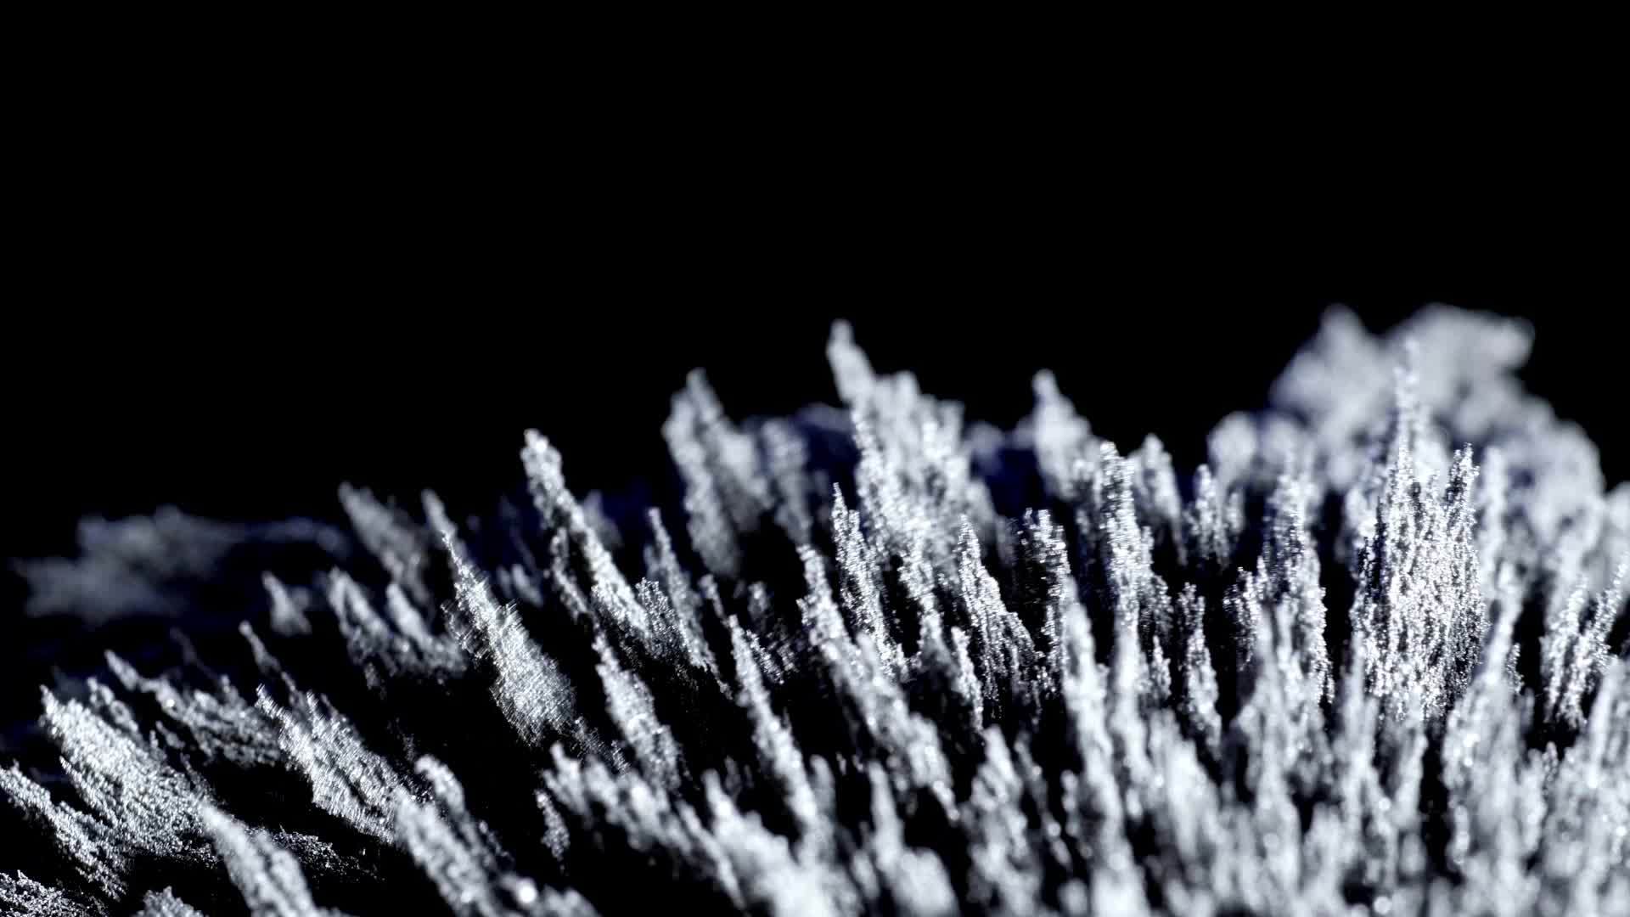
CÁC RỐI LOẠN VỀ TÓC GẶP TRONG BỆNH LÝ TỰ MIỄN
TS.BS. Trịnh Hoàng Kim Tú
Nhóm Dị ứng Miễn dịch, Trung tâm Y Sinh học phân tử
Đại học Y Dược TPHCM

Slide 2
Mục tiêu học tập
1. Mô tả các rối loạn về tóc có thể gặp trong các bệnh lý tự miễn
2. Mô tả cơ chế sinh lý bệnh liên kết giữa bệnh lý tự miễn và các rối loạn nang tóc
3. Tiếp cận từ các biểu hiện rụng tóc đến thiết lập chẩn đoán bệnh lý tự miễn

Slide 3
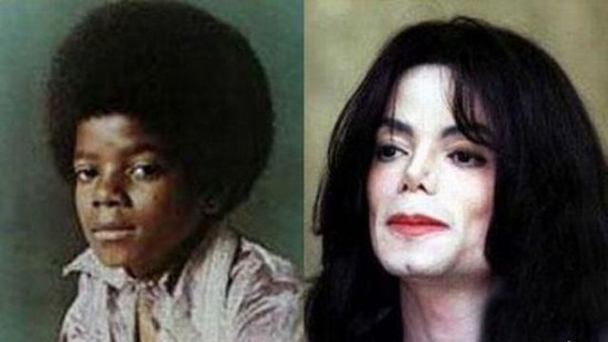

Tổng quan
Rối loạn tóc thường gặp trong nhiều bệnh tự miễn
Rụng tóc ảnh hưởng yếu tố thẩm mỹ, mà còn là dấu hiệu gợi ý bệnh tự miễn
Lupus ban đỏ dạng đĩa
Viêm khớp do lupus
Notes:
1. Chong, B. F., Song, J., & Olsen, N. J. (2012). Determining risk factors for developing systemic lupus erythematosus in patients with discoid lupus erythematosus. British Journal of Dermatology, 166(1), 29-35.
2. Fredeau, L., Courvoisier, D. S., Mehdi, R. A., Ingen-Housz-Oro, S., Mahe, E., Costedoat-Chalumeau, N., ... & EMSED study group. (2023). Risk factors of progression from discoid lupus to severe systemic lupus erythematosus: a registry-based cohort study of 164 patients. Journal of the American Academy of Dermatology, 88(3), 551-559.

Slide 4
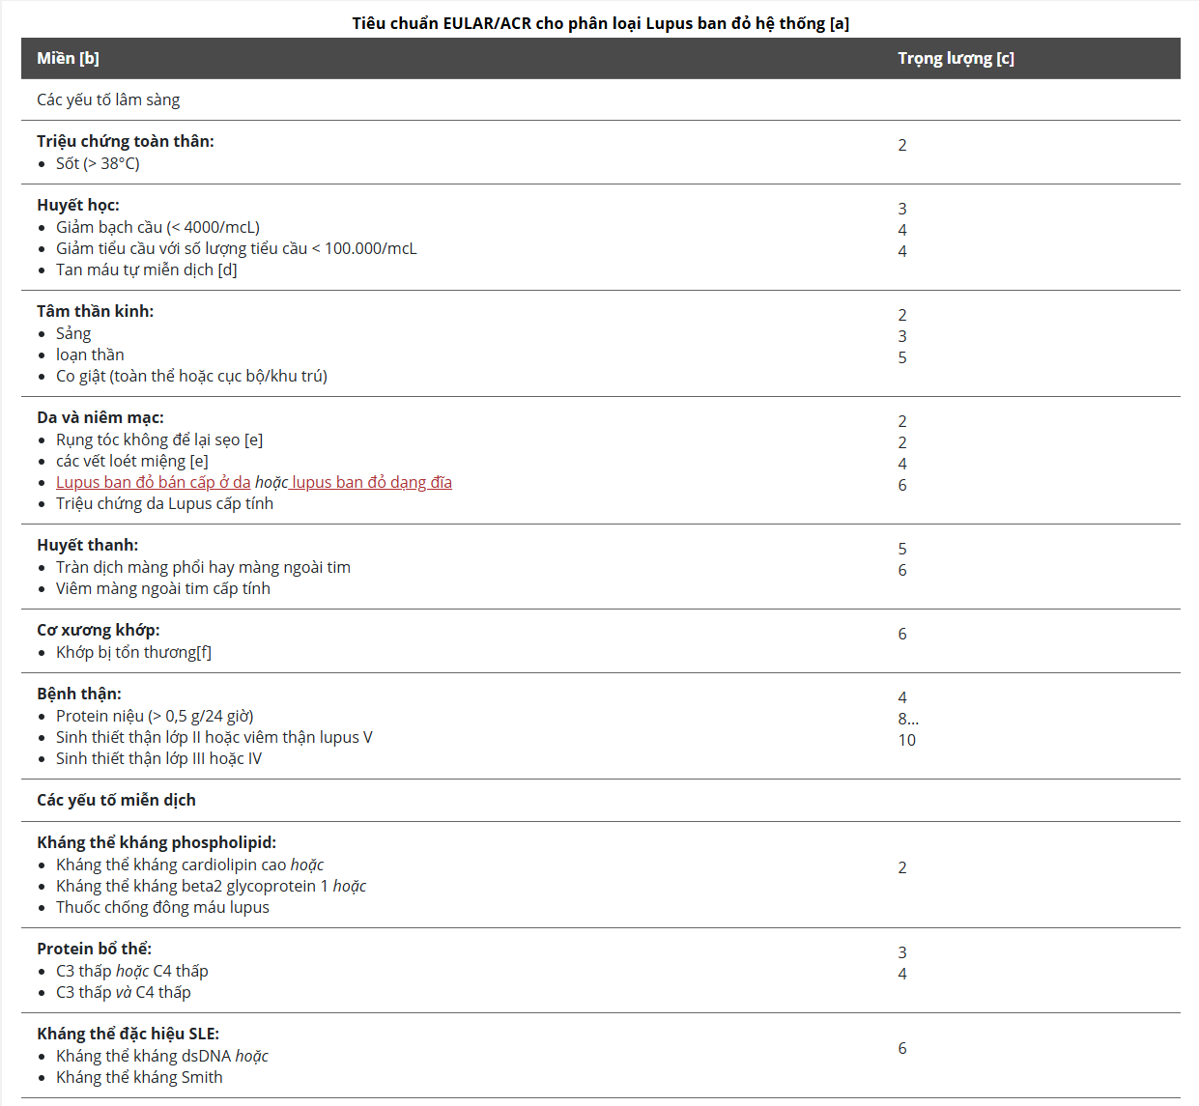
Tổng quan
Phân loại chính:
Rụng tóc không sẹo (non-scarring alopecia)
Rụng tóc tạo sẹo (scarring alopecia)
Một số bệnh nhân lupus ban đỏ dạng đĩa (DLE) có thể tiến triển thành lupus ban đỏ hệ thống
Thuốc ức chế miễn dịch (methotrexate, cyclophosphamide,…): có thể gây tác dụng phụ rụng tóc
Notes:
1. Chong, B. F., Song, J., & Olsen, N. J. (2012). Determining risk factors for developing systemic lupus erythematosus in patients with discoid lupus erythematosus. British Journal of Dermatology, 166(1), 29-35.
2. Fredeau, L., Courvoisier, D. S., Mehdi, R. A., Ingen-Housz-Oro, S., Mahe, E., Costedoat-Chalumeau, N., ... & EMSED study group. (2023). Risk factors of progression from discoid lupus to severe systemic lupus erythematosus: a registry-based cohort study of 164 patients. Journal of the American Academy of Dermatology, 88(3), 551-559.

Slide 5
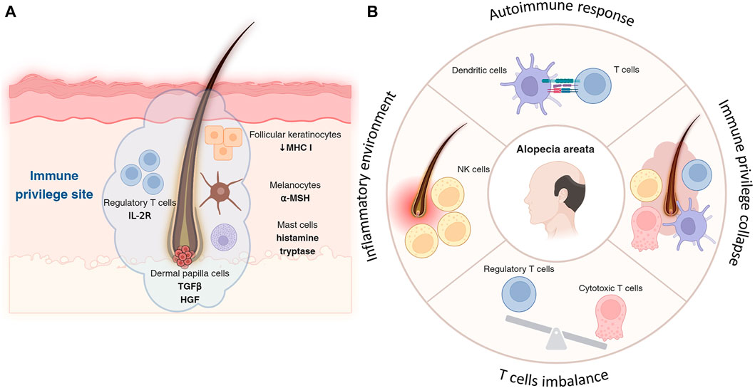
Cơ chế sinh bệnh: rụng tóc không sẹo
Cơ chế “đặc quyền miễn dịch” (immune privilege) tại nang tóc bị sụp đổ → tế bào T CD8+ (NKG2D+) xâm nhập nang tóc
Mất cân bằng tế bào T điều hòa và T gây độc
Tế bào tua gai và tế bào NK làm nặng hơn tình trạng viêm bằng cách tạo môi trường viêm
IFN-γ → JAK–STAT → viêm nang tóc
Rụng tóc không sẹo
Figure. Immune privilege of hair follicle and its collapse.
Kiselev, Artem, and Sangbum Park. Frontiers in Physiology 15 (2024): 1397067.

Slide 6
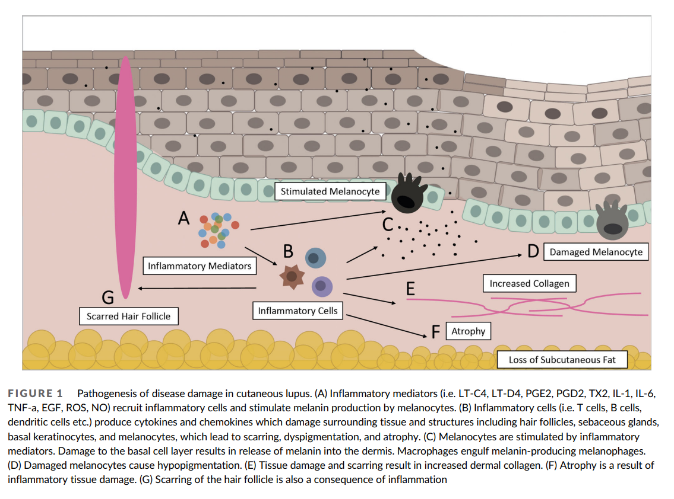
Rụng tóc tạo sẹo trong lupus
Lắng đọng kháng thể & bổ thể quanh nang
Viêm mạn → tổn thương tế bào thân nang, xơ hóa
Tổn thương phần phình (bulge) của nang tóc – nơi có nhiều tế bào gốc đa năng cư trú → rụng tóc sẹo, không hồi phục
Vai trò cytokine Th1, Th17, yếu tố di truyền – môi trường

Slide 7
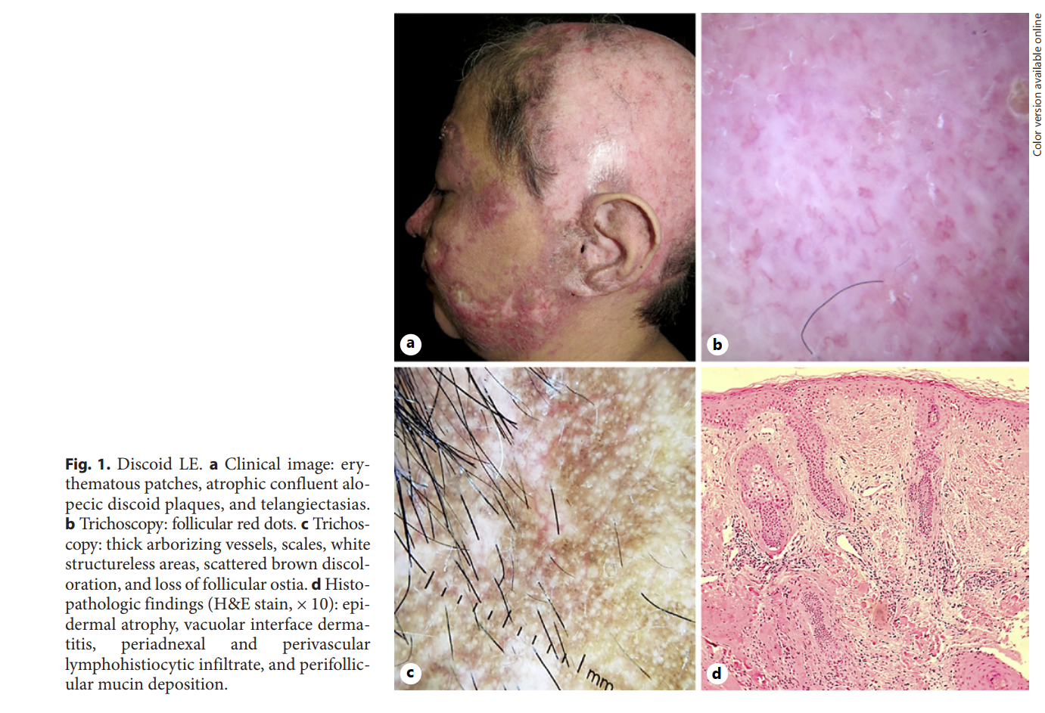
Lupus ban đỏ dạng đĩa
20-50% bệnh nhân SLE có rụng tóc
Giai đoạn sớm: mảng đỏ, đóng vảy, ranh giới rõ kèm tăng sừng nang lông, không triệu chứng hoặc ngứa/đau khi chạm vào.
Giai đoạn tiến triển: mảng hình đĩa màu trắng, teo, rụng tóc kèm tắc nang lông, giãn mao mạch
PASTE (plugging, atropy, scale, telangiectasia, erythema)
5-15% bệnh nhân tiến triển thành SLE:
tổn thương da lan tỏa (dưới vùng đầu và cổ)
viêm khớp
hoặc có bất thường xét nghiệm: hiệu giá ANA cao, thiếu máu, giảm bạch cầu, tăng ESR
Miễn dịch huỳnh quang: lắng đọng không liên tục IgG và C3 ở mối nối thượng bì-biểu bì và biểu mô nang lông.

Slide 8
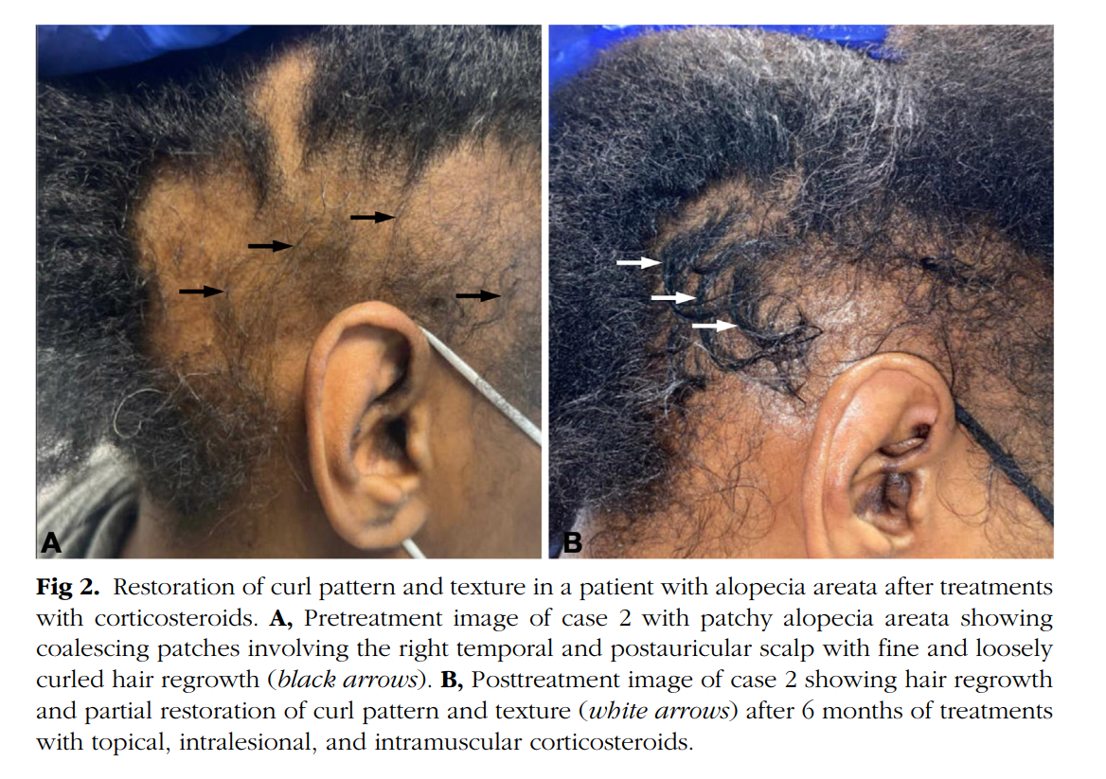
Lupus ban đỏ cấp tính
Fig 2. Restoration of curl pattern and texture in a patient with alopecia areata after treatments with corticosteroids. A, Pretreatment image of case 2 with patchy alopecia areata (black arrows). B, Posttreatment image of case 2 showing hair regrowth and partial restoration of curl pattern and texture (white arrows) after 6 months of treatments with topical, intralesional, and intramuscular corticosteroids.
SLE thường có biểu hiện rụng tóc, đặc biệt trong đợt cấp
Thường tổn thương da đầu, lông mi, lông mày, lông trên thân người. Phục hồi khi quản lý được SLE
3 biểu hiện lâm sàng chính:
rụng tóc lan tỏa (22-31%) mức độ nhẹ đến nặng, tương tự rụng tóc ở người nữ hoặc rụng tóc telogen
rụng tóc mảng, tóc giảm sắc tố và có vảy vàng
“lupus hair”: có thể gặp trong 5-30% ở bệnh nhân SLE mạn, hoạt động. Tóc khô, dễ gãy, ngắn ở đường chân tóc trán.
Miễn dịch huỳnh quang: lắng đọng đồng nhất dạng hạt của IgG, IgM, IgA, và C3 tại các nang tóc và mối nối thượng bì-biểu bì

Slide 9
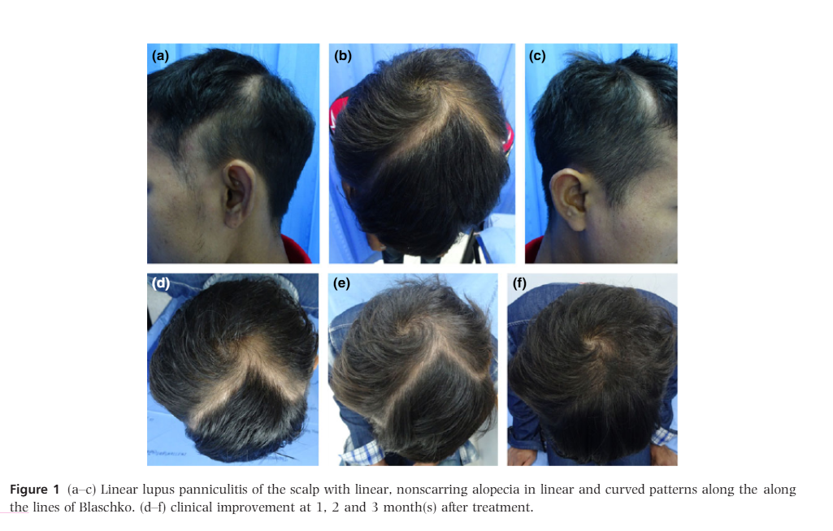
Lupus panniculitis tuyến tính & vòng của da đầu
Linear and annular panniculitis of the scalp (LALPS)
Hiếm, thể rụng tóc không sẹo của lupus panniculitis gây tổn thương da đầu dọc theo đường Blaschko
Xu hướng gặp ở nam giới Châu Á, trẻ.
Biểu hiện lâm sàng: rụng tóc dạng tuyến tính hoặc kết hợp (dạng tuyến tính và vòng), thường ở vùng đỉnh (70%)
50-53.3% ANA (+)
Hiếm khi có biểu hiện toàn thân
Lueangarun, S., et al. Clinical and experimental dermatology 42.6 (2017): 705-707.

Slide 10
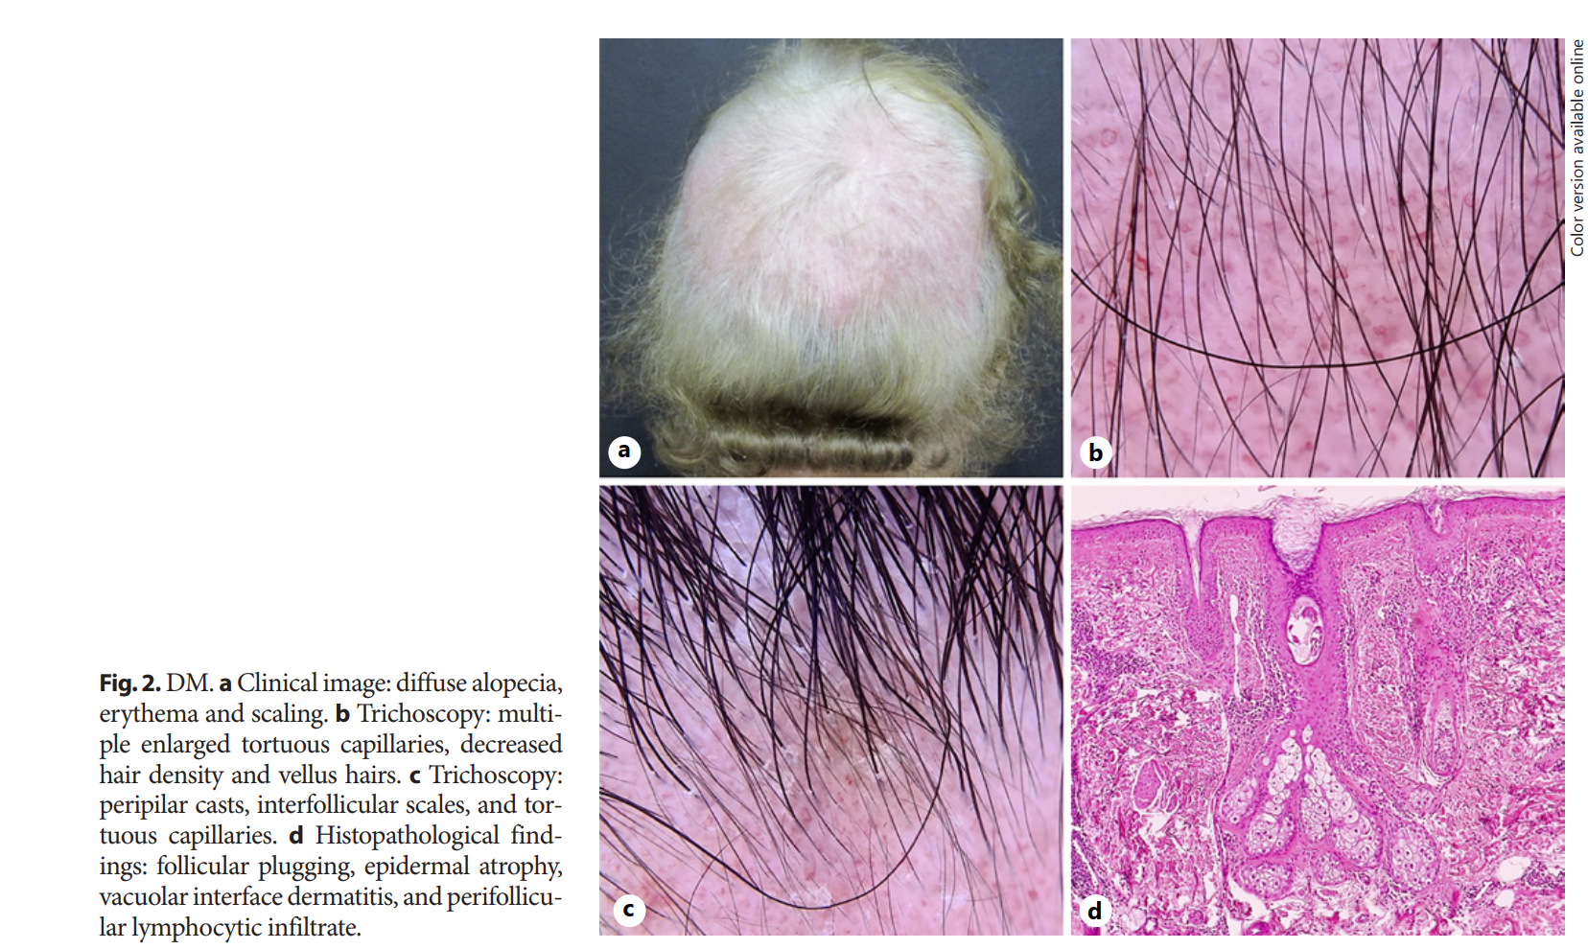
Viêm da cơ
Thuộc nhóm viêm cơ tự miễn với tổn thương da và toàn thân. Nữ>nam
Triệu chứng da đầu (63-82%): ngứa, cảm giác nóng rát nhẹ đến nặng, rụng tóc không sẹo (33-87.5% có rụng tóc lan tỏa)
Kèm triệu chứng da: nốt sẩn Gottron, dấu shawl, dấu hiệu Heliotrope
Chẩn đoán: ANA (+), bộ tự kháng thể viêm cơ, sinh thiết cơ,….

Slide 11
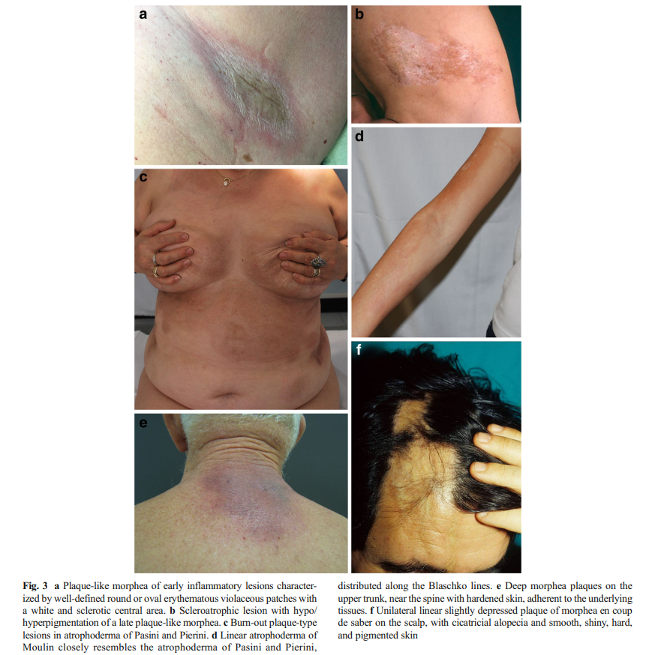
Xơ cứng bì
Bao gồm xơ cứng hệ thống và xơ cứng bì khu trú.
Xơ cứng hệ thống:
Tổn thương da đầu không đặc hiệu: “salt and pepper”, tổn thương da bóng, dày và mịn, kèm tăng sắc tố lan tỏa và giảm sắc tố; giãn mao mạch và mật độ tóc giảm; rụng tóc lan tỏa (có thể tạo sẹo trong một số trường hợp)
Xơ cứng bì thể dải vết dao chém (en coup de sabre):
Ảnh hưởng trẻ em và người trẻ (hầu hết trước 18 tuổi), chủ yếu nam.
Đặc điểm da: một mảng rụng tóc tuyến tính rõ nét ở trán hoặc đường giữa, theo đường Blaschko; thường ở 1 bên, bóng, teo, tăng sắc tố hoặc giảm sắc tố.
Có thể dẫn đến rụng tóc tạo sẹo không không hồi phục ở vùng trán

Slide 12
Các bệnh lý tự miễn có biểu hiện rụng tóc
Bệnh tự miễn | Rụng tóc sẹo/không sẹo | Biểu hiện lâm sàng | Dấu hiệu trichoscopy
Lupus ban đỏ dạng đĩa (DLE) | Rụng tóc sẹo | Giai đoạn sớm: mảng đỏ có vảy, bít tắc nang lông. Giai đoạn muộn: mảng teo, lõm màu trắng nhạt, có bít tắc nang lông và giãn mạch. | Chấm đỏ quanh nang (dấu hiệu đặc trưng), bít tắc nang, teo, vảy, giãn mạch, vùng đổi màu nâu rải rác, ban đỏ.
Viêm mô mỡ lupus (Lupus panniculitis) | Rụng tóc sẹo | Mảng đỏ, cứng, để lại sẹo | Chấm đen, chấm vàng lớn, mạch máu phân nhánh to, lông tơ ngắn, ban đỏ lan tỏa.
Lupus ban đỏ cấp (Acute LE) | Rụng tóc không sẹo | Rụng tóc lan tỏa giống rụng tóc kiểu nữ hoặc telogen effluvium. Rụng tóc mảng: nhiều mảng đỏ kèm rụng tóc. “Lupus hair”: tóc khô, dễ gãy, ngắn ở đường chân tóc trán. | Sợi tóc giảm sắc tố, mạch máu phân nhánh nổi bật, chấm đen, sắc tố nâu rải rác, sắc tố xanh xám lấm tấm.
Lupus panniculitis tuyến tính & vòng của da đầu | Rụng tóc không sẹo | Mảng rụng tóc đỏ, theo đường Blaschko | Tóc gãy góc cạnh, tóc gãy vụn, mạch máu phân nhánh dày, vùng ban đỏ từng mảng, chấm đen, chấm vàng lớn, vảy quanh nang.
Xơ cứng bì hệ thống (SSc) | Rụng tóc không sẹo & rụng tóc sẹo | Rụng tóc lan tỏa hoặc từng mảng | Dấu hiệu “muối tiêu”, vùng vô mạch, mạch đa hình, mạch nhện, vòng mao mạch, mạch phân nhánh.
Xơ cứng bì dạng tuyến tính en coup de sabre (LSCS) | Rụng tóc sẹo | Mảng tuyến tính teo, mất sắc tố, sáng bóng dọc theo đường Blaschko (trán – da đầu trước). | Mảng trắng, mạch máu tuyến tính và phân nhánh dày, mất lỗ nang, tóc xoắn rời rạc.
Viêm da cơ (Dermatomyositis ) | Rụng tóc không sẹo | Mảng đỏ – tím, teo, có vảy, lan tỏa, kèm ngứa dữ dội | Mao mạch giãn, vỏ quanh chân tóc, hiện tượng tóc mọc chùm, vảy gian nang.

Slide 13
Khác
Viêm khớp dạng thấp: rụng tóc telogen, biểu hiện rụng tóc lan tỏa không sẹo.
Bệnh nhân VKDT có nguy cơ phát triển rụng tóc từng mảng 2.64 lần
Rụng tóc do thuốc (methotrexate, leflunomide): rụng tóc telogen, rụng tóc từng mảng.
Hội chứng Sjogren: khô da, kèm tóc khô và xỉn màu, thường kèm rụng tóc xơ hóa vùng trán

Slide 14
Tiếp cận chẩn đoán bệnh tự miễn
Tiếp cận
(Hỏi bệnh)
Thời gian khởi phát: cấp / mạn
Khám & trichoscopy
Xét nghiệm đánh giá tự miễn
Cơ bản
Mẫu rụng: mảng, lan tỏa, toàn bộ
Triệu chứng toàn thân: mệt mỏi, ban, đau khớp
Tiền sử bệnh tự miễn, thuốc, stress
Rụng tóc không tạo sẹo: bề mặt nhẵn, nang còn
Rụng tóc tạo sẹo: mất nang, teo, sẹo
Phối hợp chuyên khoa Da liễu & Miễn dịch – Dị ứng
Miễn dịch: ANA → panel kháng thể
Sinh thiết cơ quan tổn thương

Slide 15
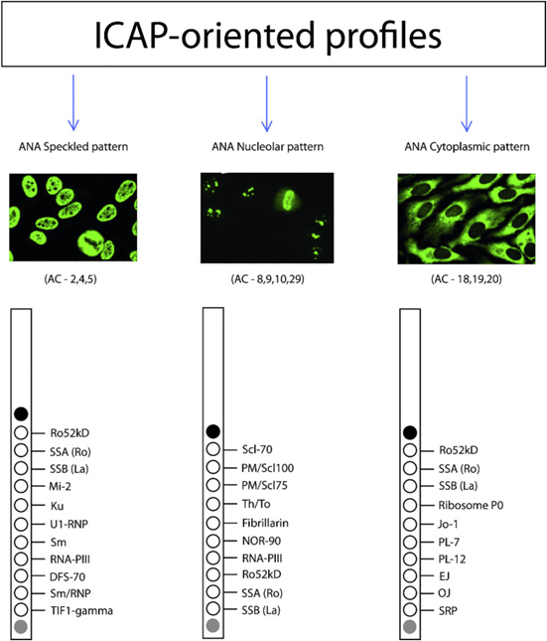
Miễn dịch huỳnh quang gián tiếp: tiêu chuẩn vàng ANA
ANA: miễn dịch huỳnh quang -> line blot (panel bệnh)
Xác định
Sàng lọc
Multiplex:
Nhiều tự kháng thể/test
Singleplex:
1 tự kháng thể/test

Slide 16
Tỉ lệ các tự kháng thể xuất hiện trong các bệnh lý tự miễn hệ thống và người khỏe mạnh
Kháng thể | AARD
 | SLE | SSc | SjS | IIM | MCTD | HI
dsDNA | 40-70% | <3% | <3% | <3% | <3% | <3%
Chromatin | 40-70% | <3% | <3% | <3% | 5-18% | <3%
RNP | 10-40% | 5-15% | <3% | 5-15% | 100%⁵ | <3%
Sm | 5-20% | <2% | <1% | <1% | <2%² | <1%
SS-A/Ro60 | 40-70% | 3-10% | 60-90% | <3% | <3% | <3%
Ro52/ | 40-70% | 15-30% | 70-90% | 25-50% | <3% | <3%
TRIM21 SS-B/La | 15-30% | 1-5% | 60-80% | 5-15% | <3% | <3%
Scl-70 (topo I) | 0-5% | 20-40%⁴ | <3% | <3% | <3% | <1%
Jo-1 | 1-3% | 1-3% | <2% | 15-30% | <2% | <1%
Centromere | 2-5% | 20-40%⁴ | 5-10% | 1-3% | 2-5% | <3%
RNA Pol III | <1% | 5-25% | <1% | <1% | <1% | <1%
Ribosomal P | 10-30% | <2% | <2% | <2% | <2% | <1%
PM/Scl | 1-3% | 5-10% | <2% | 5-10% | <2% | <3%
AARD: Các kháng thể liên quan đến bệnh lý khớp
SLE: lupus đỏ hệ thống
SSc: xơ cứng hệ thống
SjS: hội chứng Sjogren’s
IIM: nhóm bệnh cơ vô căn
MCTD: nhóm bệnh mô liên kết
HI: người khỏe mạnh
1. N Engl J Med. 2003 Oct 16;349(16):1526-33. 2. Aringer M. Ann Rheum Dis. 2019;78:1151. 3. Shiboski CH. Arthritis Rheumatol. 2017;69(1):35. 4. Lundberg IE. Arthritis Rheumatol. 2017;69(12):2271. 5. Alarcón-Segovia D. J Rheumatol. 1989;16(3):328. 6. Tanaka Y. Modern Rheumatology. 2021;31(1):29. 7. van den Hoogen F. Arthritis Rheum. 2013;65(11):2737. 8. Aletaha D. Arthritis Rheum. 2010;62(9):2569. 9. Mahler M et al. J Immunol Res. 2014; 2014: 315179.

Slide 17
Nguyên tắc điều trị
Phân loại trước tiên: scarring vs non-scarring alopecia - scarring: nguy cơ mất nang vĩnh viễn → điều trị sớm, tích cực. - non-scarring: có khả năng mọc lại, tập trung kiểm soát viêm + hỗ trợ mọc tóc.
Điều trị nguyên nhân gốc: kiểm soát bệnh tự miễn hệ thống
Phối hợp đa chuyên khoa: da liễu, khớp, miễn dịch lâm sàng
Theo dõi lâu dài: nguy cơ tái phát cao, đặc biệt nguy cơ tiến triển thành SLE ở những bệnh nhân có lupus da

Slide 18
Kết luận
Rụng tóc có thể là dấu hiệu sớm của bệnh tự miễn
Phân biệt rụng tóc tạo sẹo và rụng tóc không tạo sẹo
Rụng tóc + triệu chứng khác → định hướng chẩn đoán tầm soát bệnh lý tự miễn
Cần phối hợp đa chuyên khoa

